Slide 1
VARNĖNO INKILE
Medžiagą paruošė:
Priešmokyklinio ugdymo pedagogė
Skaistė Kudžmaitė
2020

Slide 2
Savaitės uždaviniai: • atlikę UB užduotis, gebės įvardyti 2-3 pavasario požymius; • savarankiškai atlikę/žaisdami užduotėles gebės atpažinti 4-6 paukščius; • aptarus plakate pavaizduotą konfliktinę situaciją, gebės pasiūlyti bent 1 tinkamą konflikto sprendimo būdą; • metodinės, inovatyvios priemonės pagalba pakartos paukščio kūno dalis. Sąvokos ir svarbūs žodžiai: pempė, varnėnas, vieversys, inkilas; ginčas, konfliktas.

Slide 3
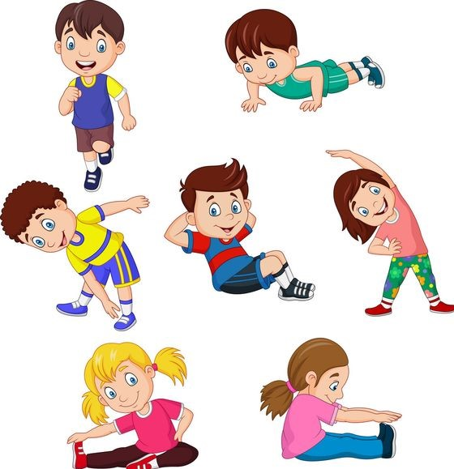
Rytinės mankštelės. Pajudėkime kartu ☺ (jas vaikai moka, išmokys ir tėvelius)
Marsiečių mankšta (yra kiekvienai savaitės dienai)
https://www.youtube.com/watch?v=SpvcUfl0Afs&t=13s (pirmadienis)
https://www.youtube.com/watch?v=3LOcjGS_EEg (antradienis)
https://www.youtube.com/watch?v=CnXkopDxOTU (trečiadienis)
https://www.youtube.com/watch?v=UjNbluDivgI (ketvirtadienis)
https://www.youtube.com/watch?v=4Ar9fmOHODw (penktadienis)
Ąžuolo mankšta
https://www.youtube.com/watch?v=DDwK3-kkFOM
https://www.youtube.com/watch?v=ala8Apz3YeE
Piratų mankšta
https://www.youtube.com/watch?v=r2NybvkCRsk

Slide 4
SAVAITĖS PLAKATAS
2
1
4
3

Slide 5
PIRMADIENIS
Pokalbis su vaiku apie paukščius, kurie pavasarį grįžta į Lietuvą.
Ar atpažįsta plakate (įrėminta 1 pav.) esančius paukščius? Pasakome jų pavadinimus (pempė, vieversys ir varnėnas).
Su vaiku aptarti paukščio kūno dalis.
Metodinis žaidimas paukščio kūno dalių įtvirtinimui:
https://h5p.org/node/483098
Meninė užduotis - „popierinis paukštelis“.
Savarankiška užduotis UB 9 lape.

Slide 6
PEMPĖ
Pempę nesunku pažinti iš ilgo kuoduko ir margų spalvų. Kūno viršutinė pusė žalsvai juoda. Viršugalvis su kuoduku. Patelės kuodukas trumpesnis už patino. Gerklė ir kaklo priekinė dalis juodos, skruostai balti. Uodega balta su plačia juoda juosta gale. Jaunikliai blankesnių spalvų, negu suaugę. Snapas juodas, kojos raudonos.
Į Lietuvą atskrenda labai anksti – paprastai kovo mėn. Mėgsta atvirus plotus, pievas, ganyklas, dirbamus laukus. Lizdą suka ant žemės atviroje vietoje. Deda 4 kriaušės pavidalo kiaušinius, kurie žalsvi, išmarginti neryškiomis pilkomis ir aiškesnėmis juodomis dėmėmis. Peri 24-26 dienas. Išveda vieną vadą. Lizdą ir jauniklius nuo įsibrovėlių, įskaitant net karves ir arklius, gina triukšmingai ir agresyviai.
Klyvis, klyvis,
Kas mane padyvys?
Kiaušinėlius dėsiu,
Vaikelius perėsiu.
Kiaušinėliai taškuoti,
Vaikeliai kuoduoti.

Slide 7
VIEVERSYS
Dirvinis vieversys šiek tiek didesnis už žvirblį. Patino ir patelės kūno viršutinė pusė pilkai rusva, galva ir nugara išmarginta tamsiomis išilginėmis dėmelėmis. Kūno apačia balsva, pagurklyje ir kūno šonuose yra juodi taškeliai.
Gyvena pievose, dirvonuose, dykvietėse bei dirbamuosiuose plotuose. Į Lietuvą atskrenda kovą-balandį, išskrenda rugsėjį-spalį. Lizdą suka iš sausų žolių stiebelių, šaknelių ar smulkių lapelių gilioje duobutėje ir gerai paslepia po žolių kuokšteliu. Deda 3-6 pilkai žalsvus su nedidelėmis tamsesnėmis dėmelėmis kiaušinius.
Čyru vyru, pavasaris,
Palikau vaikelius nelesintus.
Parlėksiu – palesinsiu,
Prakirsiu ledelį – pagirdysiu.
Žaliu vandenėliu pagirdysiu
Ir vėl išlėksiu.

Slide 8
VARNĖNAS
Patinas juodas, ryškaus metalo žvilgesio. Sparnai ir uodega rusvi. Snapas geltonas. Kojos rusvos. Patelė ne tokių ryškių spalvų, snapas gelsvas. Rudenį patino ir patelės kūno apatinė pusė išmarginta didokomis baltomis dėmėmis, viršutinė rusvais taškais.
Pavasarį pasirodo kovo mėn. Gyvena gyvenvietėse, pamiškėse, soduose. Laikosi šalia žmogaus. Atšilus orui rytais ir vakarais grupelėmis čiulba medžių viršūnėse, ant inkilų, antenų, stulpų. Aktyviausiai čiulba patinai, garsas primena plakimą. Lizdą krauna inkiluose, uoksuose. Jį iškloja šiaudais, žolėmis, samanomis ir plunksnomis.
Minta įvairiais bestuburiais (vabzdžiais, sliekais, moliuskais), vasaros gale, rudenį nulesa uogas, obuolius.
Šiu-gint, šiu-gint, šiu-gint!

Slide 9
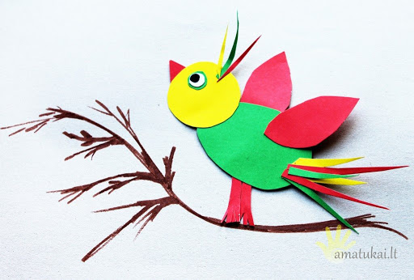
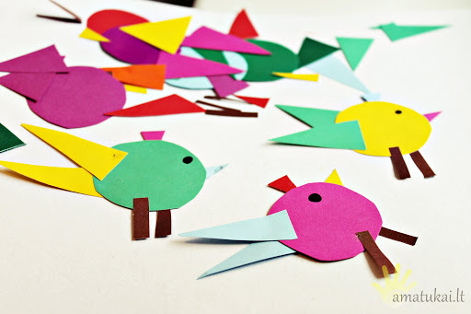
MENINĖ UŽDUOTIS – „POPIERINIS PAUKŠTELIS“
Jums reikės:
Spalvoto popieriaus;
Žirklių
Klijų
Eiga:
Iš spalvoto popieriaus vaikas išsikerpa geometrines figūras (tėveliai gali jas nupiešti/apibrėžti ant popieriaus): 1 didesnį apskritimą (galva), 1 ovalą (kūnelis), 2 didesnius trikampius (sparnai), 1 mažesnį trikampį (snapas), 2 stačiakampius (kojos).
Vaikas figūras klijuoja padarydamas paukštelio kūną, sparnus, snapą, kojas.
Gali nupiešti plunksnas, akis...

Slide 10
ANTRADIENIS
Plakato 2 dalies aptarimas:
Kokie tai paukščiai? (Gandras, gulbė, žąsis)
Kuo jie panašūs? (Dideli, mėgsta drėgnas vietas...)
Ką daro vaikai? (Švilpauja, groja, sveikina parlekiančius paukščius...)
Kokiu metų laiku į Lietuvą grįžta paukščiai?
Kas būdinga tam metų laikui?
Stebėjimas
Eidamas pasivaikščioti ar žiūrint per langą būk atidus, kokius pavasario požymius pastebi? Nupiešk juos lape arba paprašyk tėvelių pagalbos juos nufotografuojant. Gal nuotraukomis pasidalinsite su draugais? ☺
Savarankiškos užduotys UB 10 ir 11 lapuose.

Slide 11
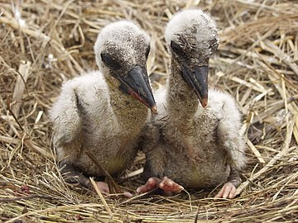
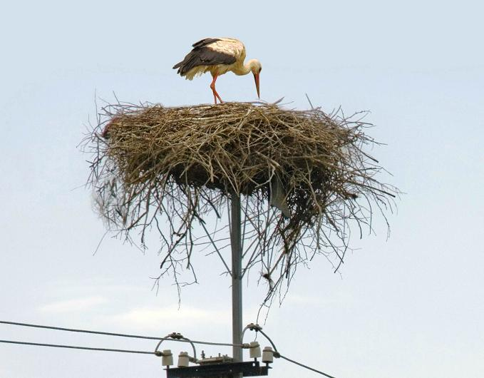
GANDRAS
Tai didelis, ilgu snapu, ilgomis kojomis, ilgu kaklu paukštis. Visas kūnas baltas, tik sparnai juodi. Snapas ir kojos raudonos. Pasmakrė neplunksnuota ir raudona. Jauniklių sparnai juodi, rusvo atspalvio.
Baltieji gandrai peri ant pastatų stogų, medžiuose, ant elektros perdavimo linijos stulpų, vandentiekio bokštų. Gandrams įsikurti dažniausiai padeda žmonės, įkeldami lizdų pagrindus. Patys gandrai susineša gana dideles šakas, vėliau ant jų krauna velėną, šieno gumulus, sausą mėšlą ir kt. Lizdą stato nuolat, net ir kai jaunikliai auga.

Slide 12
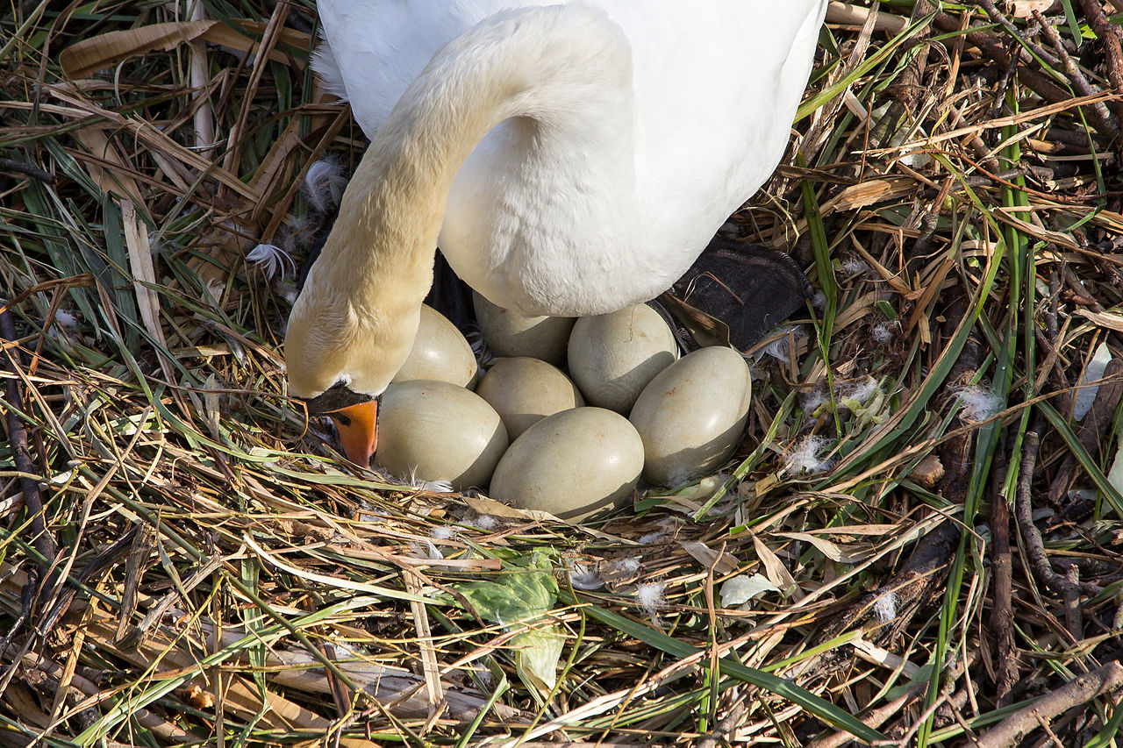
GULBĖ
Patinas ir patelė baltos spalvos. Snapas oranžiškai raudonas, pamatinėje dalyje yra juodas gumbas. Plikas odos plotelis tarp snapo ir akių, nagas ir antsnapio kraštai juodi. Jaunikliai rusvai pilki, jų kūno apačia balsva. Juodo gumbo snapo pamatinėje dalyje nėra. Kojos melsvai pilkos.
Lizdą krauna sunkiai pasiekiamose pakrančių kertėse.
Minta įvairia vandens augalija.

Slide 13
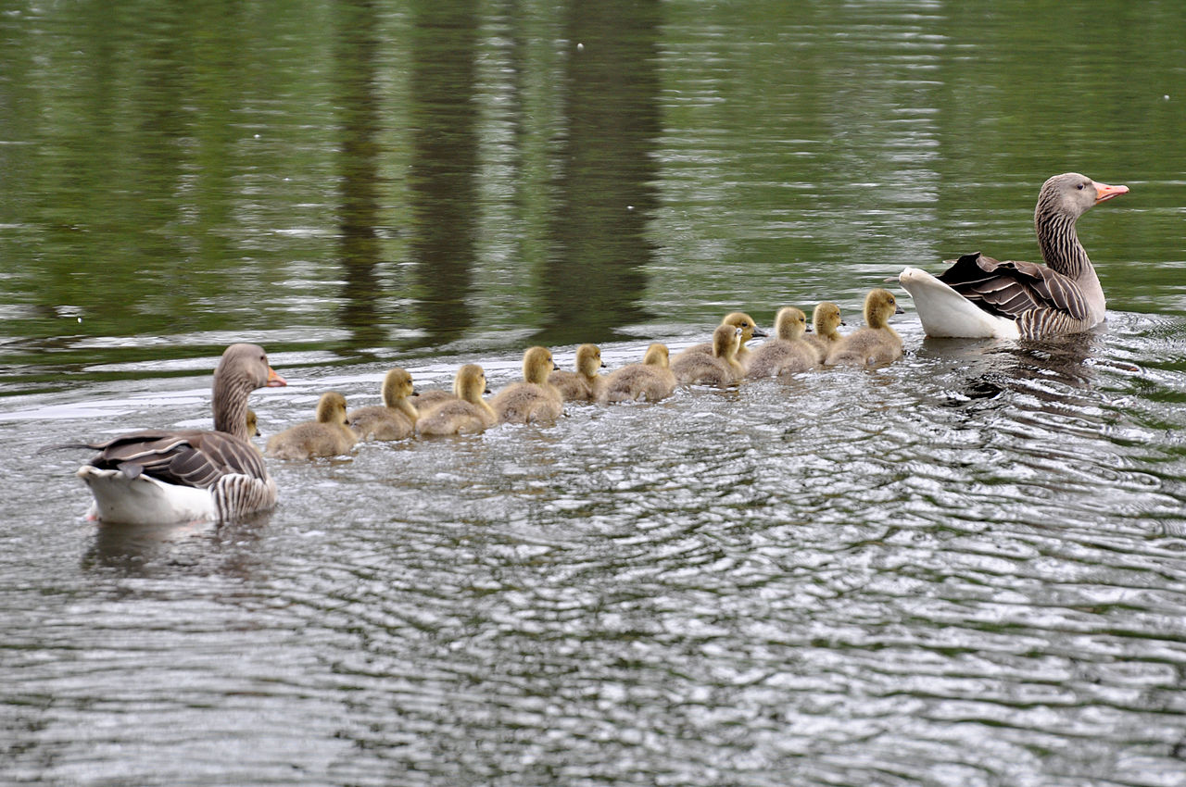
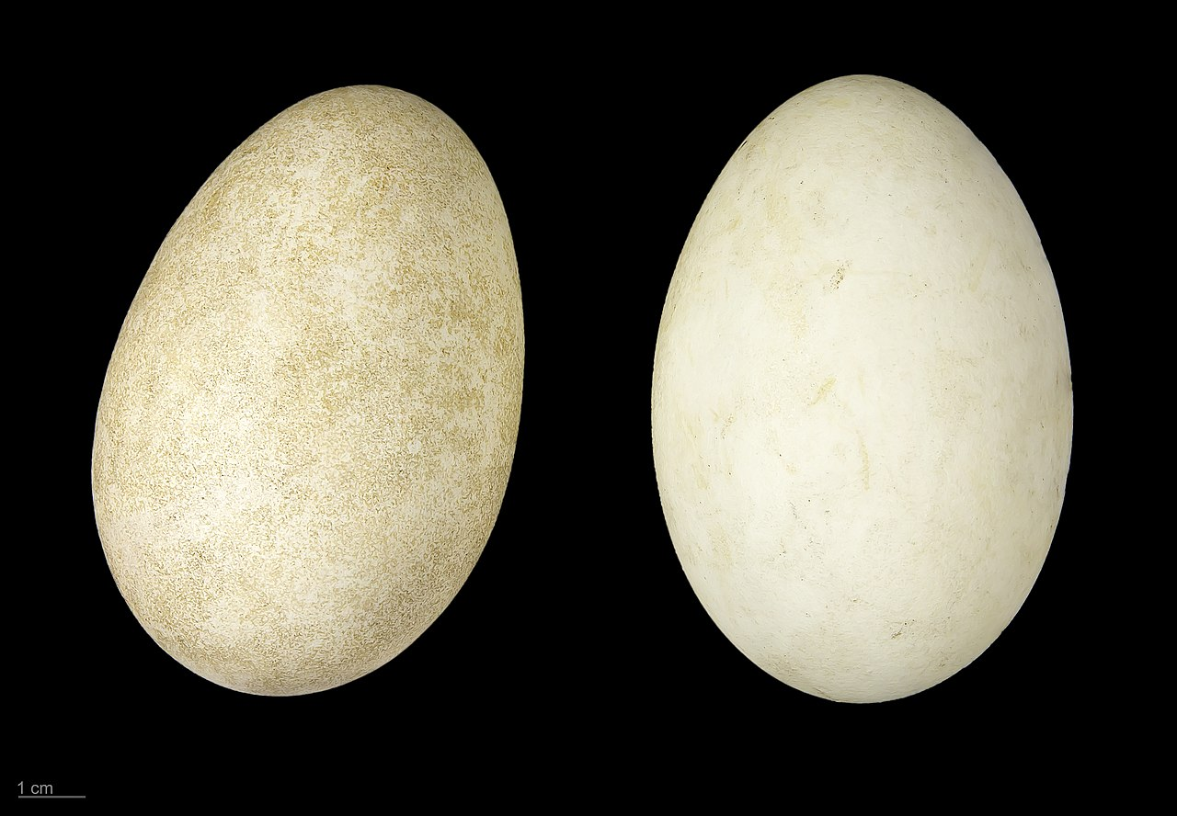
ŽĄSIS
Patinai truputį didesni ir sveria daugiau už pateles. Abiejų lyčių paukščiai spalviškai nesiskiria – nugarinė pusė pilkai rusva su šviesiais plunksnų kraštais, nugara ir juosmuo pilki. Antuodegis baltas. Kūno šonai pilkai rusvi su skersinėmis šviesiomis juostomis. Snapas rausvas, o snapo gale baltas nagas. Kojos rausvos.
Pilkoji žąsis labiau mėgsta gyventi šalia didesnių ežerų kada aplink juos yra pievų. Maitinasi ražienose, ganyklose, pievose, dideliuose apdirbamuose laukuose, pelkėse.

Slide 14
TREČIADIENIS
Vaikams perskaitomas eilėraštis
Naują gražų inkilėlį
Obelaitėn mes įkėlėm.
Inkilėlis naujas šviečia,
Į namus varnėną kviečia.
Nepasieks jo katinėlis,
Nes labai aukštai įkėlėm.
Ir varnėnas bus ramus:
Jis turės saugius namus.
Apie ką eilėraštis?
Ar žinote, kas yra inkilas?
Kas matė tikrų inkilų? Kur jų daugiausiai galima pamatyti?
Plakate randama 3 dalis su inkilo kėlimo situacija. Kam reikalingi inkilai? Inkiluose paukščiai taip pat suka lizdus, jie yra saugesni.
Aptarkite inkilo nuotraukas.
Savarankiškos užduotys UB 12 ir 13 lapuose.
Pasimokinkite eilėraštį mintinai.

Slide 15
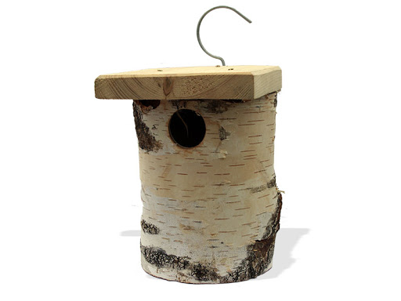
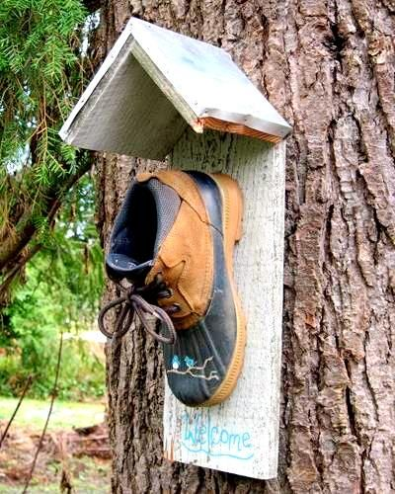
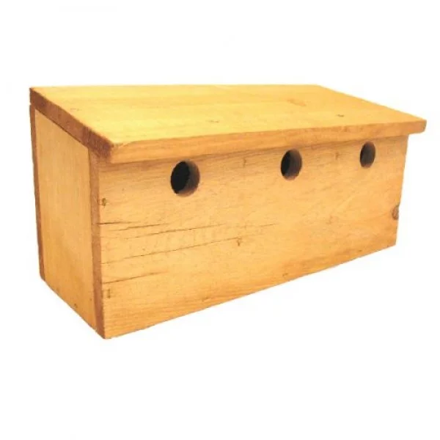
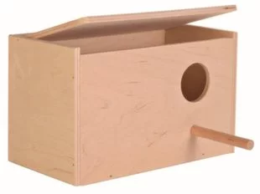
INKILĖLIAI

Slide 16
KETVIRTADIENIS
Plakato 4 dalies aptarimas. Ką mato, kas vaikų manymu ten vyksta. Paprašykite, sukurti pasakojimą apie įrėmintą 4 dalį.
Teksto analizė.
Savarankiška užduotis UB 14 lape.
Savarankiškos užduotys, ieškant Č raidės.
Raidės Č rašymas sąsiuviniuose (2-3 eilutės).

Slide 17
TEKSTO ANALIZĖ
Perskaitykite tekstą (rekomenduojama leisti skaityti vaikui, jam padėti; kas nemoka, tegul pirštuku seka, ką skaito tėveliai).
SODE KILO GINČAS.
ČIR MIR, ČIR MIR! – RĖKĖ VIENAS.
ČIR ČYRU, ČIR ČYRU! ŠAUKĖ KITAS.
KAS ČIA? – NUSTEBO MEČYS IR ČESYTĖ.
GAL TU ŽINAI?
Kas ginčijosi sode?
Dėl ko galėjo kilti ginčas?
Ar tarp tavęs ir draugų kyla ginčai? Dėl kokių priežasčių susibarate su draugais? Kaip išsprendžiate ginčus?
Kokia raidė paryškinta tekste? Suskaičiuok jas.

Slide 18
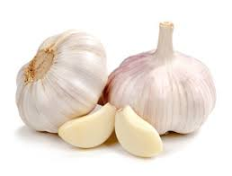
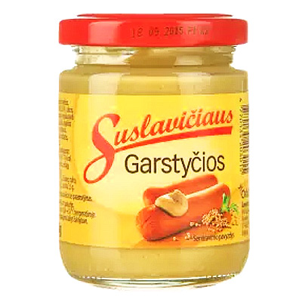
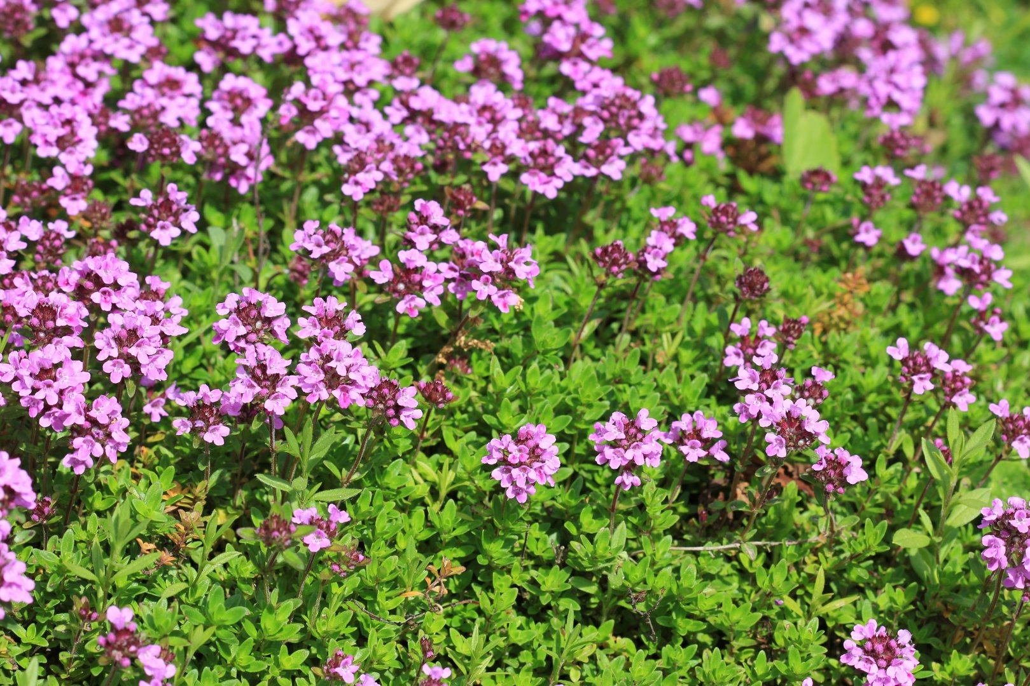
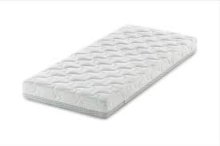
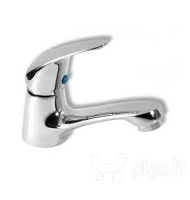
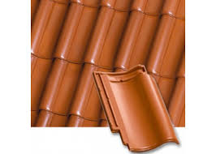
RAIDĖ Č
Tark paveikslėlių pavadinimus.
Kurio paveikslėlio pavadinime, raidė Č yra žodžio viduryje?

Slide 19
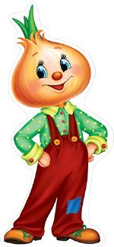
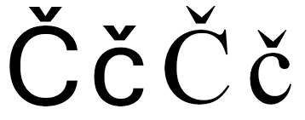
RAIDĖ Č
Duokite vaikams laikraščio ar žurnalo puslapį su tekstu. Vaikas ieško jame Č raidžių ir jas nuspalvina, paryškina. Suskaičiuokite, kiek jų rado.
Raidės Č išplėšymas ir popieriaus (laikraščio, žurnalo).
Raidės Č padarymas iš namuose esančių daiktų (pieštukų, siūlų, saldainių ir kt.).
Suraskite namuose daiktą, kurio pavadinime yra raidė Č.

Slide 20
PENKTADIENIS (žinių įtvirtinimas)
Pasivaikščiojimo metu (balkone) paklausykite paukščių balsų, gal pavyks pamatyti jums žinomą paukštelį?
Žaiskite atminties lavinimo žaidimą:
https://h5p.org/node/757526
Pasimokinkite paukščių pamėgdžiojimų.
Sudėliokite dėlionę. Koks tai paukštis?
https://www.jigsawplanet.com/?rc=play&pid=12c42e69314a&fbclid=IwAR3Nd7sm9intinyH9MlrmayZ1XKJideKUv0modZeiPfIDlGT7dKperWmqPI
Stebėkite bundančios gamtos požymius.

Slide 21
REFLEKSIJA
Ar vaikams patiko ši savaitė?
Kokios užduotys buvo lengviausios? Sunkiausios?
Ką vaikas dar norėtų sužinoti apie šią temą?
P. S. Savo atliktais darbeliais reikės pasidalinti mūsų facebook grupėje ☺
GRAŽIOS DARBO SAVAITĖS!

